Slide 1


Slide 2

Un grand merci à nos sponsors…
…à l’administration du LIPhy et aux membres de l’équipe LAME

Slide 3
Vous pouvez déjà installer vos posters !

Slide 4
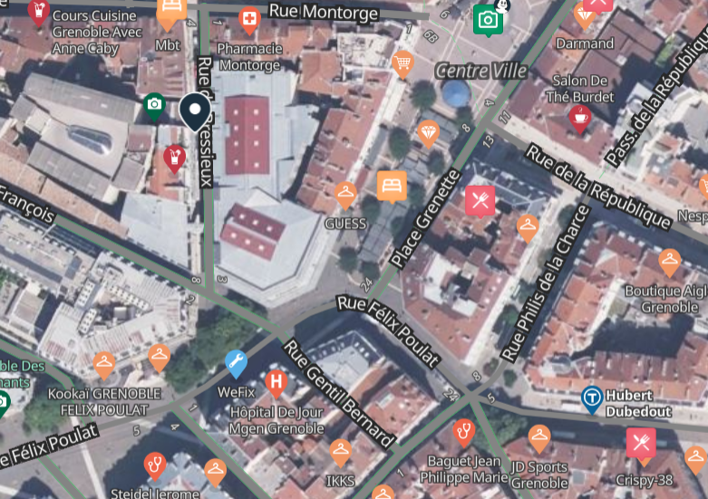
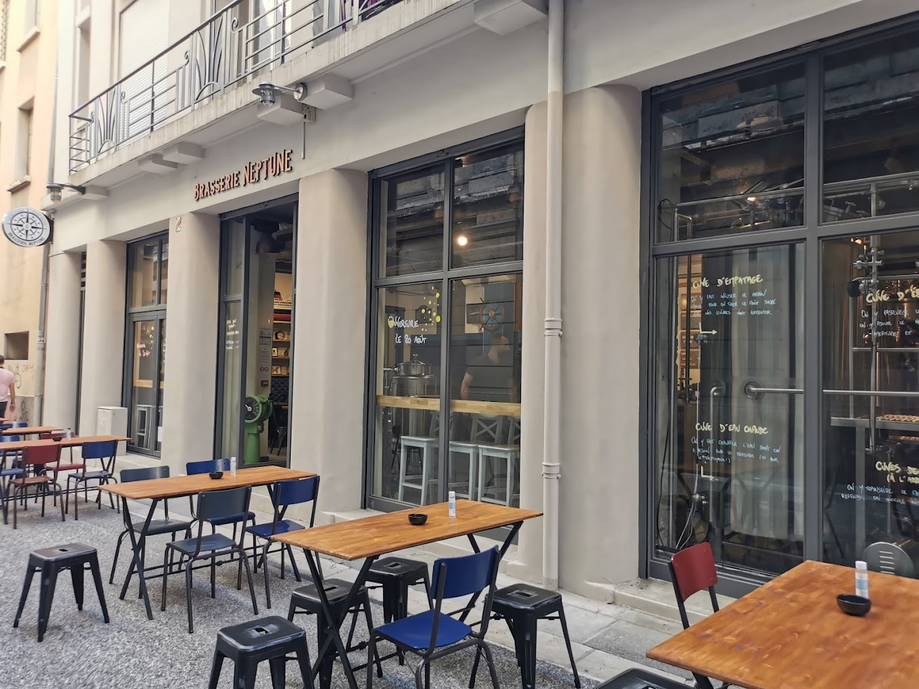
Apéritif du lundi soir (à partir de 18h30)
Brasserie
Le Neptune
6 rue Bressieux
Grenoble
Tram B
Hubert
Dubedout

Slide 5
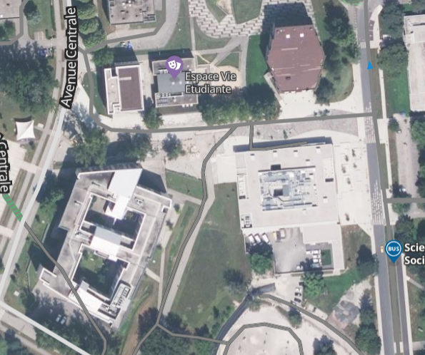
Repas du mardi et mercredi midi
L’oiseau blanc
IMAG

Slide 6
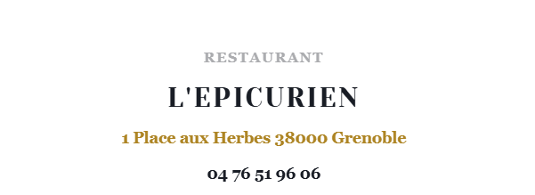
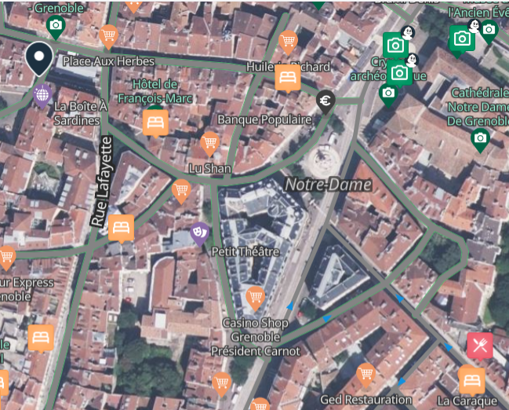
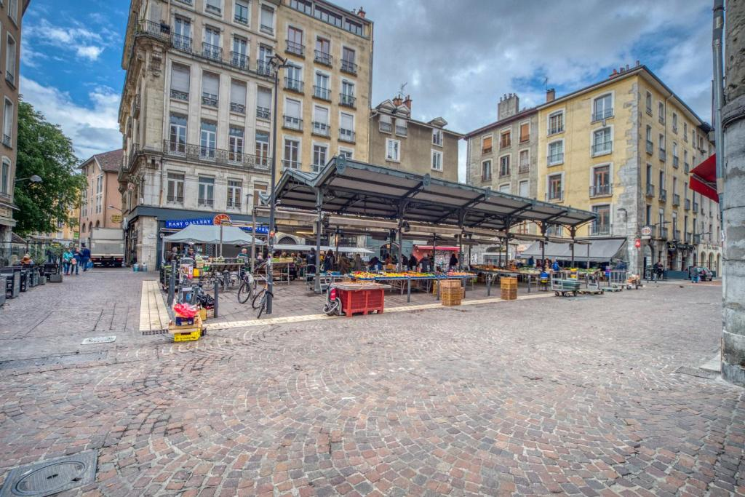
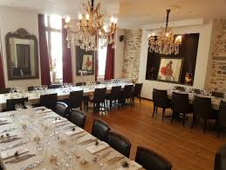
Repas du mardi soir à 20h
L’Epicurien
Tram B
S^{te} Claire
Les Halles

Slide 7

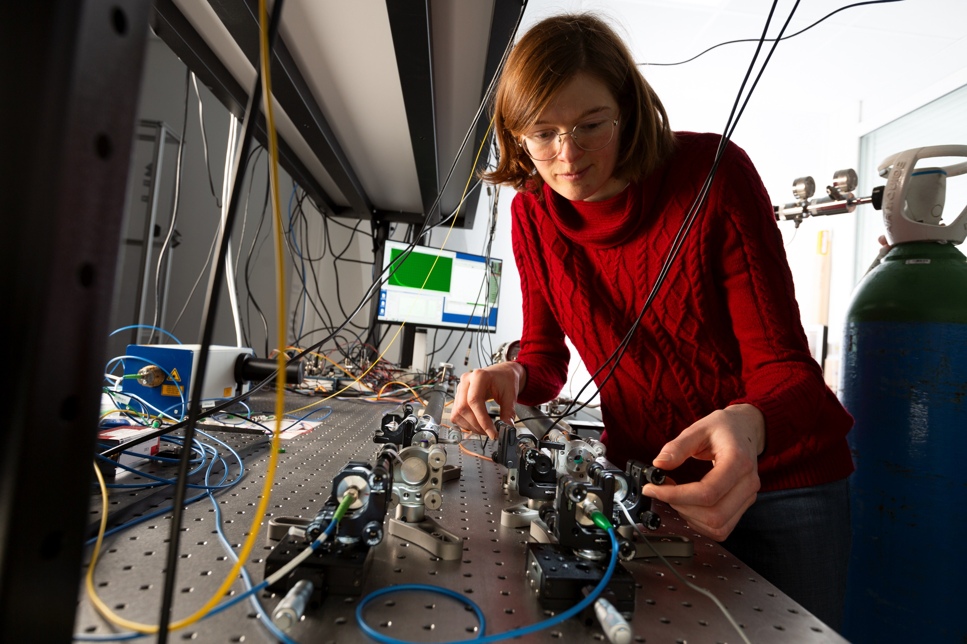
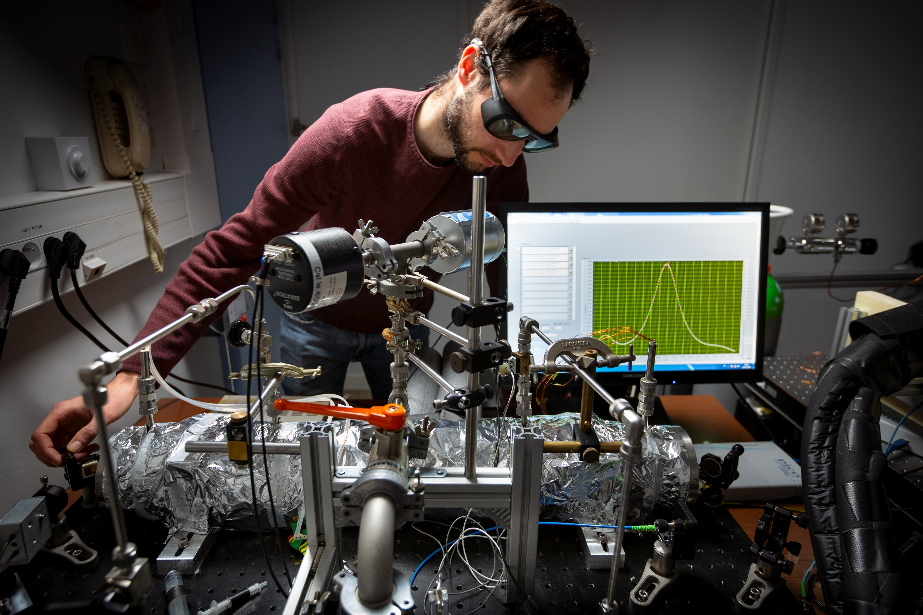
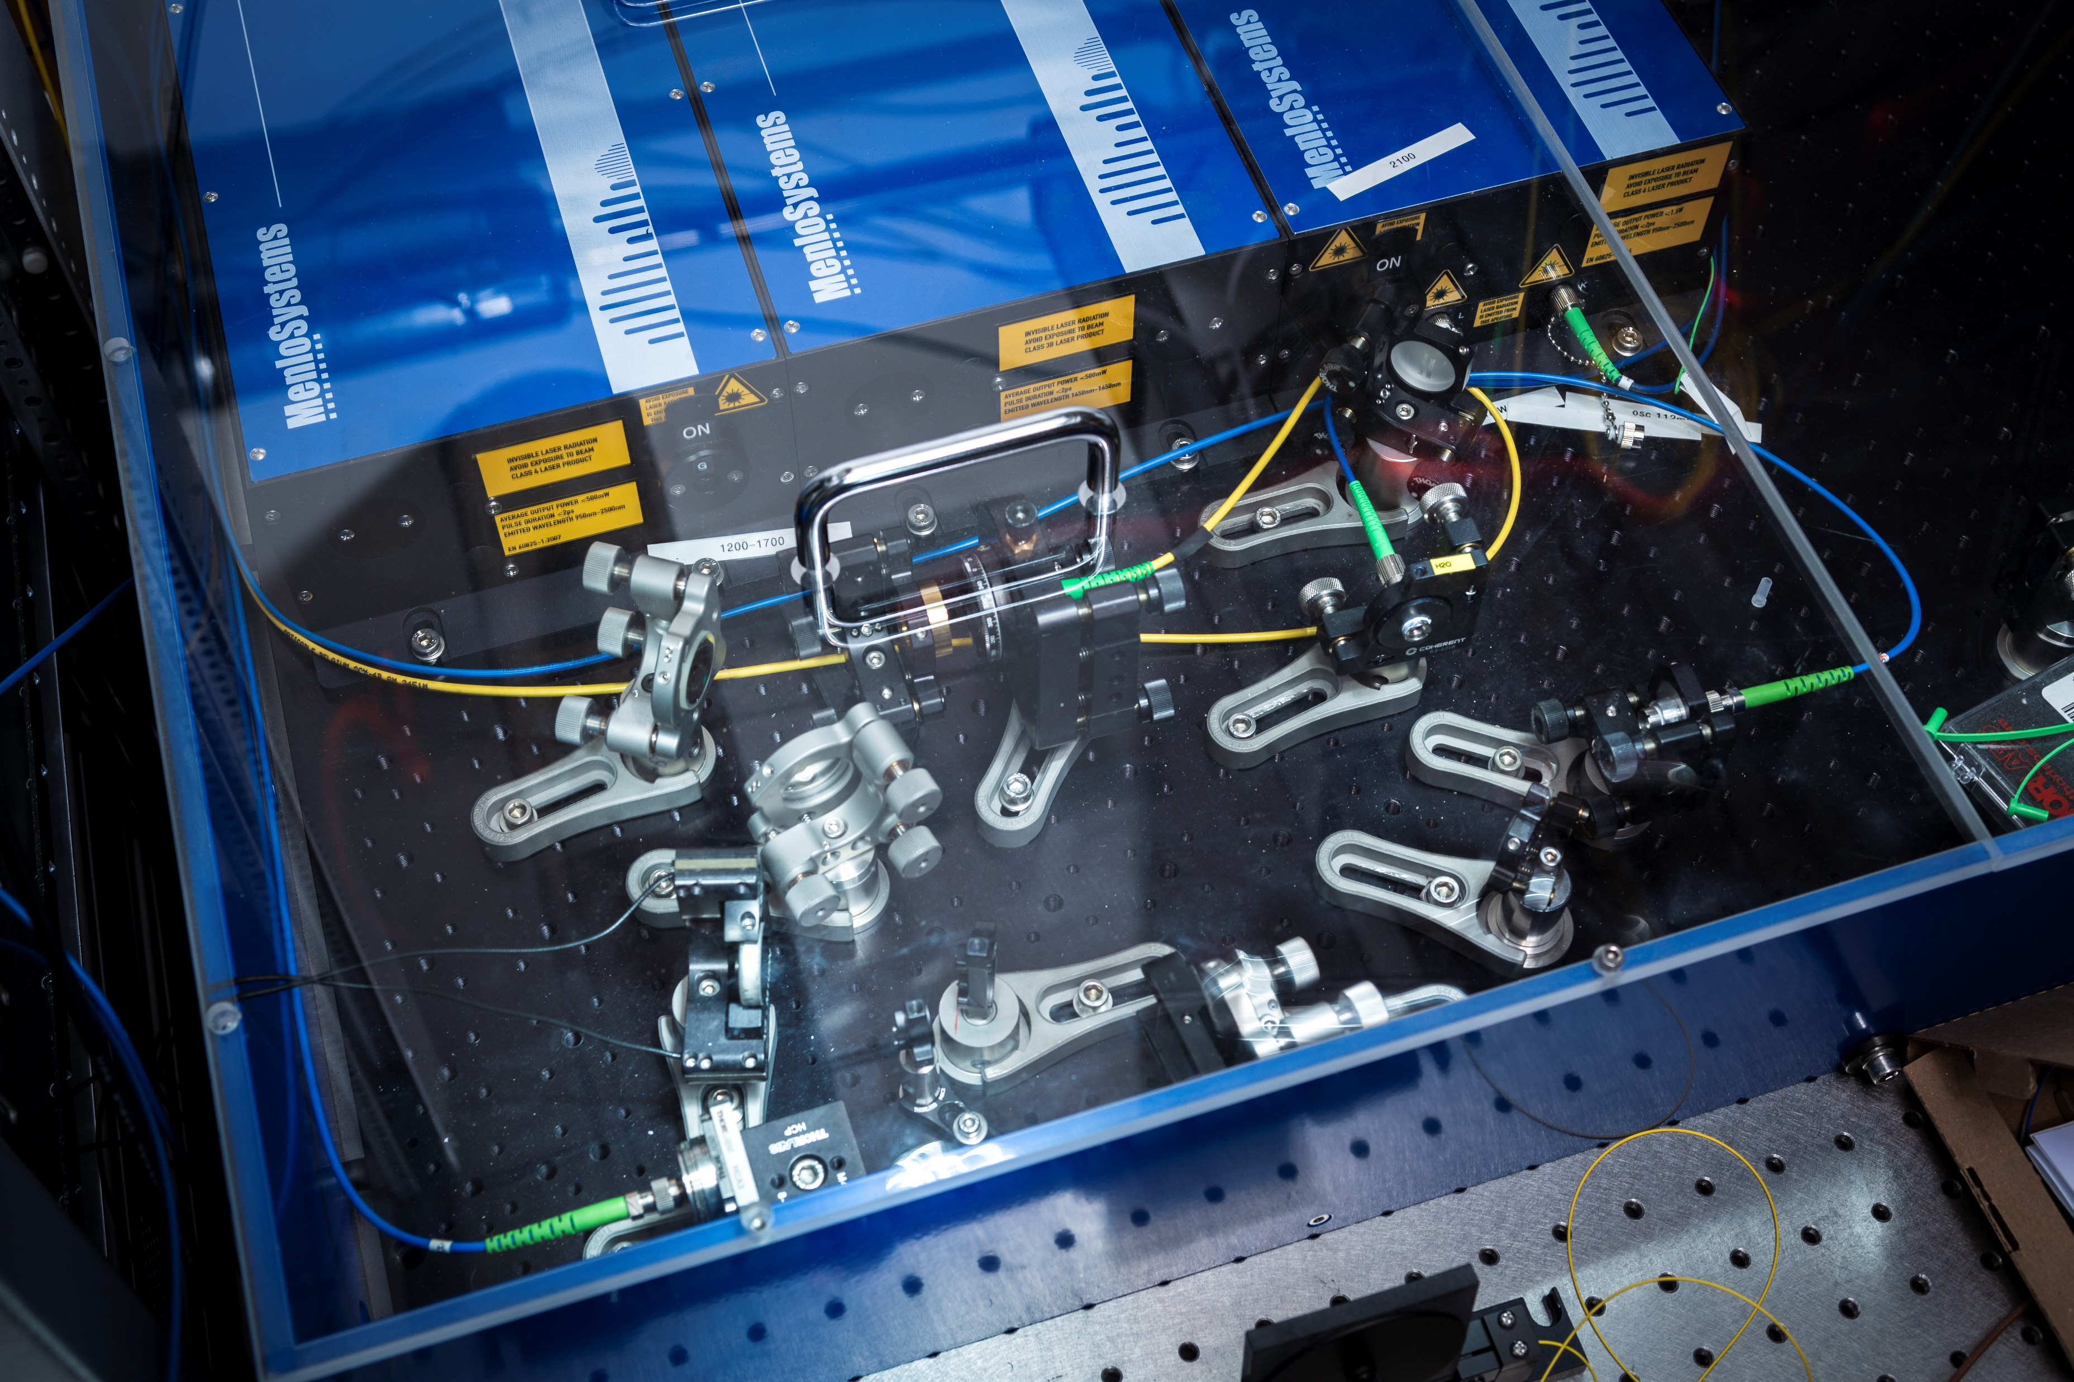
Visite du LIPhy
(mercredi après-midi)
Rdv à 14h
devant le bâtiment de l’IMAG
Crédit: Christian Morel / CNRS
Crédit: Christian Morel / CNRS
Crédit: Christian Morel / CNRS

